Slide 1
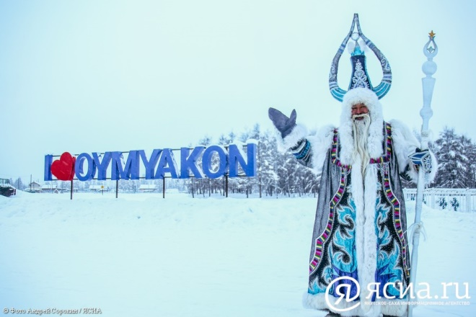
«Оймякон» моя малая родина
Подготовил: Данилов Райдан
Педагог: Аярова Антонина Прокопьевна

Slide 2
Цель
Познакомиться с историей моей малой родины

Slide 3
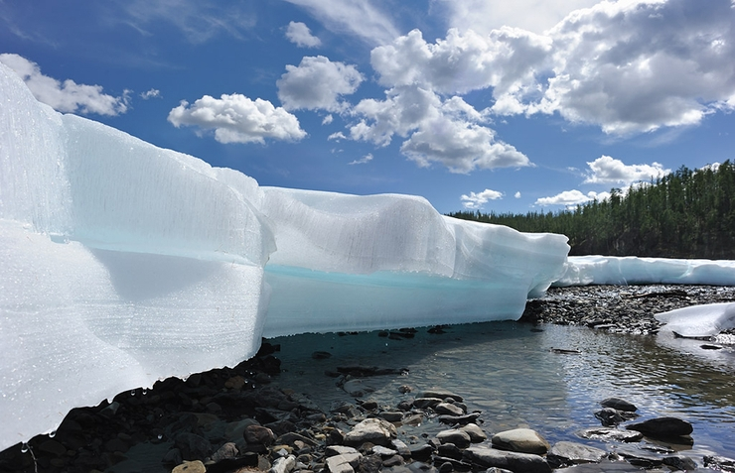
Оймяконский район находится в самом центре горных хребтов и нагорий северо-восточной части РС (Я). Тех, кто в первый раз приезжает из центральных областей России или даже из других районов республики в этот северный улус, поражают, прежде всего, горы. И еще, даже в разгар непривычного жаркого оймяконского лета на вершине и распадках лежат снега! Величавость и суровость, неотразимая красота окружающих гор очаровывают и покоряют человека, оставляя глубокое, неизгладимое впечатление.

Slide 4
Оймяконский улус (район) образован в 1931 году с центром в с.Томтор позже в 1954 году районным центром стал поселок Усть-Нера.
Томтор
Усть-Нера

Slide 5
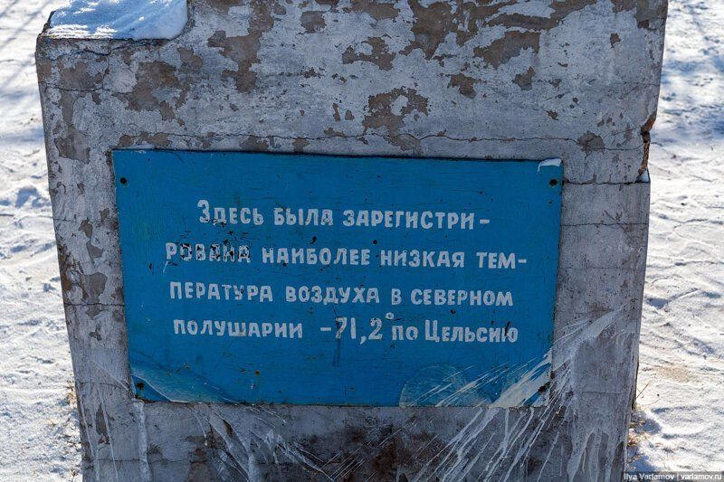
Оймяконье известно всему миру, прежде всего своими морозами. В селе Оймякон находится полюс холода, где была зафиксирована одна из самых низких температур в северном полушарии −71,2 °C.

Slide 6
Река Индигирка
По территории района, пересекая ее с юга на север, протекает река Индигирка. Это третья по величине река Якутии, ее бассейн занимает 11% площади Республики Саха (Якутия)
Индигирка – могучая северная река в Якутии, в начале 30-х годов была еще окутана тайнами и загадками. Глубоко хранила свои клады и ждала первооткрывателей. Число малых рек и речек на территории улуса доходит до полутора тысяч и все они протекают по каменистым распадкам и живописному руслу. Кое-где можно полюбоваться водопадами с перепадом воды на десятки метров. Водопад на реке Мюгюл (правый приток р. Сунтар) при ширине 10-12 м имеет высоту 12-15 м.

Slide 7
Озеро Лабынкыр
Легендарное озеро Лабынгкыр относится к запрудным озером ледникового периода. Озеро Лабынкыр находится в южной части улуса, в 60 км от границы с Хабаровским краем. Лабынкыр имеет длину 16 км. самое широкое место 4 км. Глубины 58 м. трещина на глубине 42м имеет общую глубину 82 м.
Об озере Лабынгкыр люди рассказывают много страшного. Например, о таинственном исчезновении охотничьих собак, домашних оленей и прочего скота. О чудовище поговаривали давно, хотя показывалось оно на глаза людям очень редко. Рассказывали о кое-каких повадках чудовища. Нырнет в одном озере, вынырнет в другом. Через много лет. Казалось, что соседние озера соединены между собой подземными ходами.

Slide 8
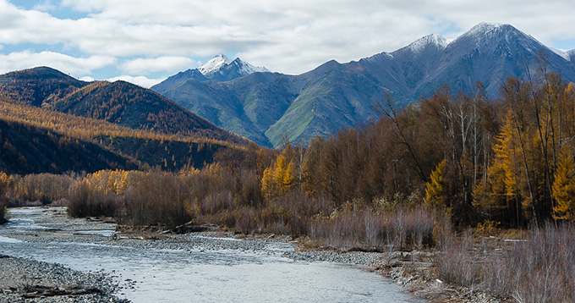
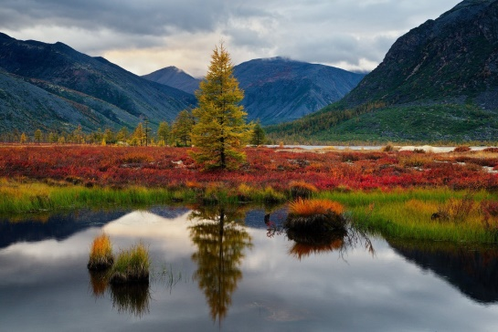
Растительный мир
Несмотря на суровые климатические условия, растительность полюса холода довольно богата.
Оймяконье – горная страна. Говоря о резкой континентальности его климата, следует подчеркнуть, что в верхних поясах гор до некоторой степени сглажены климатические контрасты близлежайщих низин.
Леса в Оймяконье представлены горными редколесьями и долинными редкослойными лиственничниками. Местами поймы горных гор покрыты лиственными лесами из чозении и тополя, на склонах гор широко распространен кедровый стланик.
Основной лесообразующей породой является листвиница. Часто встречается чозения крупночешуйчатая. Это одна из эндемичных пород дальнего и северно-востока России. Средим чочениевых рощ, а также вдоль ручьев и рек отдельными рядами растет тополь душистый. Это крупное дерево до 25 м высоты.
Кедровый стланик – массовое растение горных склонов. Это стелющийся кустарник, реже небольшое деревце. В сомкнутых зарослях стланик растет кустами с дугообразно изгибающимися стволиками. Длина которой нередко достигает 4-6 м, толщина у корневой шейки не превышает 14-20 см. Растение довольно долговечное.

Slide 9
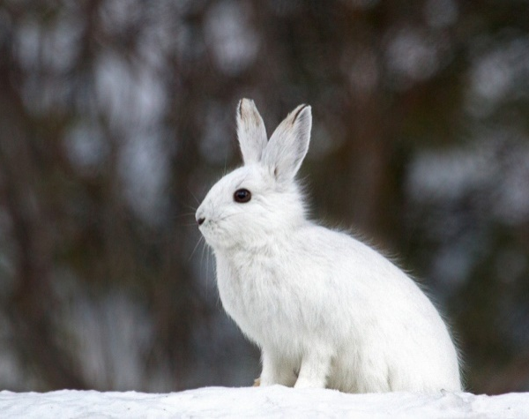
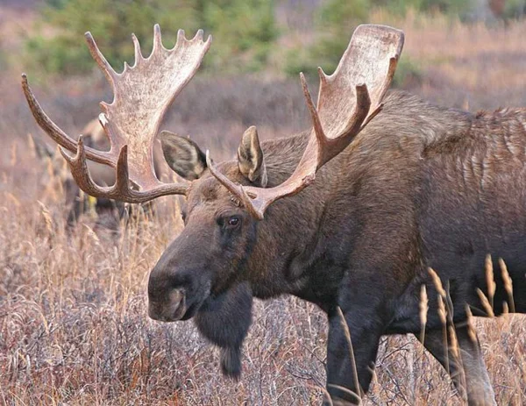
Животный мир
Район полюс холода, несмотря на довольно жесткие природно-климатические условия, отличается известным разнообразием животного мира. Их 60 видов млекопитающих Якутии в этом районе обитают около 35 видов (примерно 60%). Различные по происхождению и роли, они практически до предела насыщают имеющиеся «экологические» ниши, заселяя все без исключения элементы ландшафтов: болота, прибрежную зону рек и озер, леса и кустарниковые заросли, каменистые россыпи и скалы, участки высокогорных тундр.
Из хищников – бурый медведь, волк, лиса, редко забредающий на территорию улуса из тундры песец, росомаха, тоже редко встречающийся соболь, горностай, речная выдра, ласка; их грызунов – заяц-беляк, бурундук, белка, белка-летяга, черношапочный сурок длиннохвостатый, як; из парнокопытных – лось, дикий северный олень, кабарга, снежный баран (чубуку). Обитает несколько мышиных (домашняя мышь, полевки, бурозубки и др

Slide 10
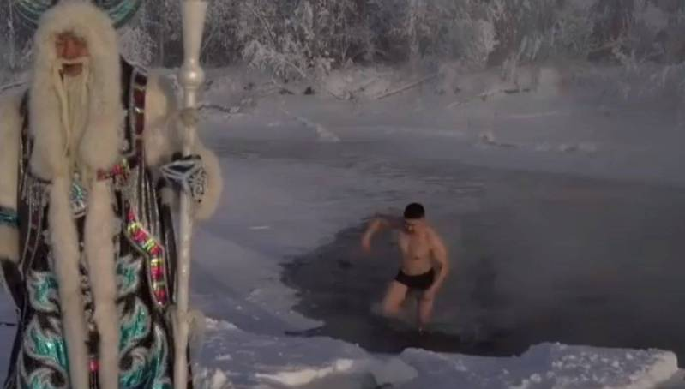
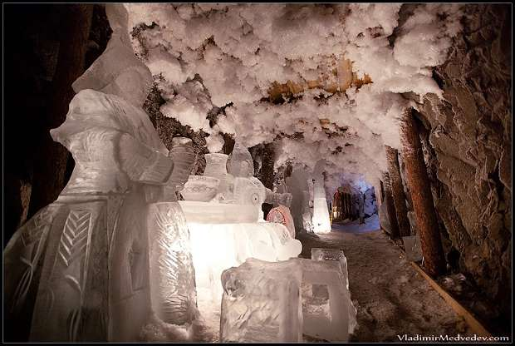
Туристические места
На территории улуса находятся природные туристские ресурсы - заповедники, водопады, озера, реки, пещеры.

Slide 11
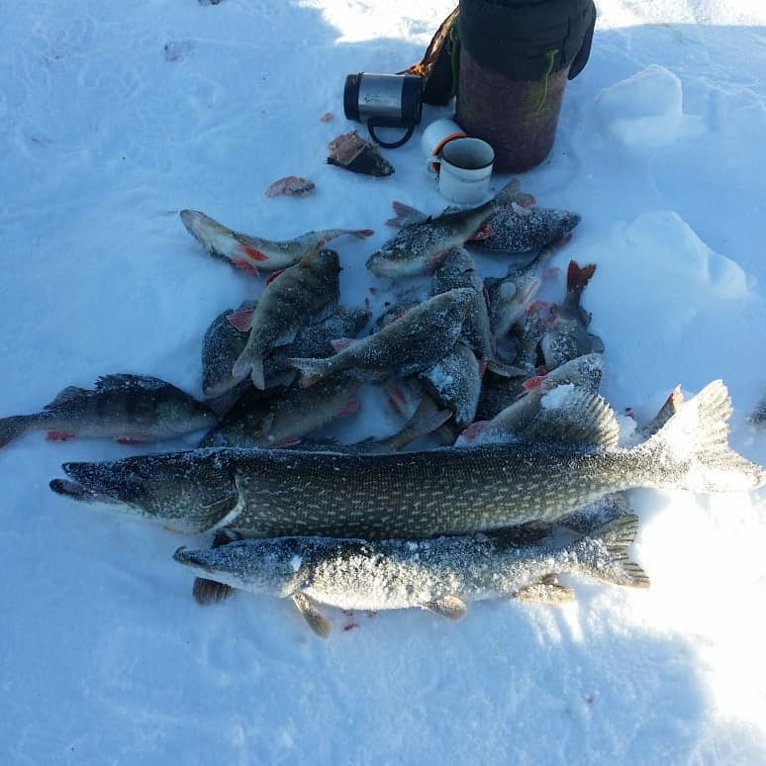
Посещение туристами является основными объектами трофейной спортивной охоты - это лось, снежный баран. Объектом спортивной рыбалки являются следующие виды рыб: арктический голец, щука, ленок, хариус.

Slide 12
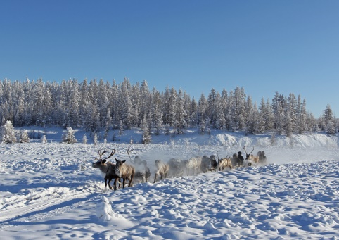
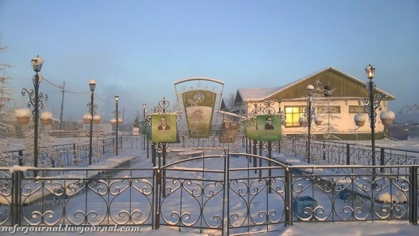
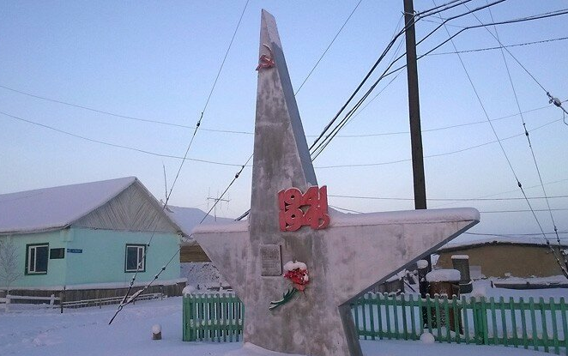
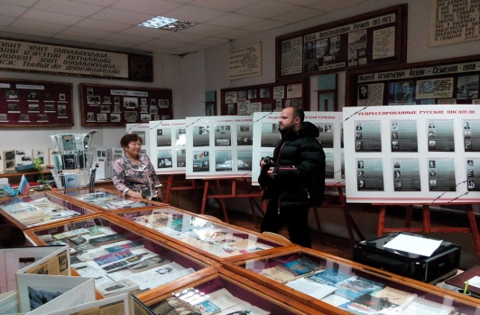
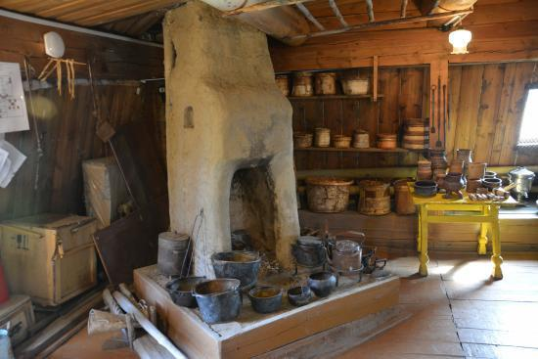
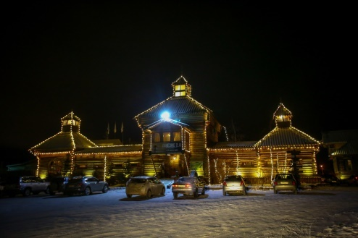
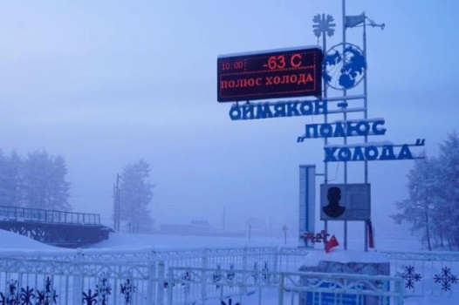
Историческими туристскими ресурсами являются памятные здания и места памятников, археологические раскопки, коллекции, музеи и пр. - Сквер в с. Томтор И.О. Кривошапкину - Стела «Полюс Холода» с. Томтор: - Памятный мемориал «В памяти жертвам сталинских лагерей» с. Томтор - Стела «Полюс Холода» с. Оймякон: - Дом Олонхо с. Оймякон: - Якутский балаган и сэргэ. поставленный А.Е.Кулаковским в 16 км. от с. Томтор - краеведческий музей им. Н.М. Заболоцкого-Чисхан с. Томтор: - Музей истории ГУЛАГа с. Томтор Средняя школа. - Частная музейная экспозиция «История Оймякона, как «Полюс Холода» ИП Васильева Т.Е. с. Оймякон: - Районный краеведческий музей п.Усть-Нера. Дом Олонхо построен в 2007 году, имеет форму Ураса и якутский балаган. Якутские обряды, фольклорная группа, национальная кухня. Якутские сувениры -обереги. Якутский балаган, построенный в начале 20 века, реставрированный, Сэргэ. поставленный А.Е.Кулаковским Краеведческий музей им. Заболоцкого - Чисхаана - материалы по истории улуса. На территории музея - памятный знак экспедиции С. В. Обручева, якутский балаган - быт якутов в 19 веке.

Slide 13
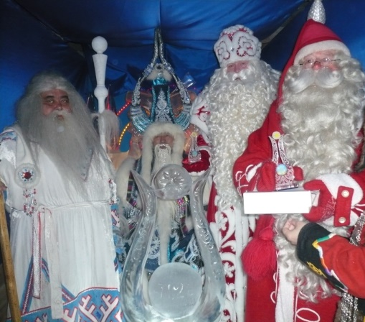
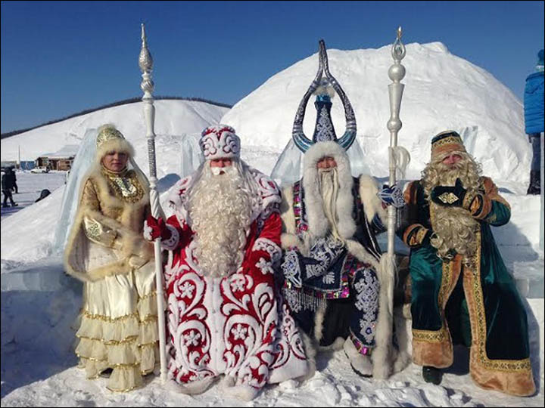
Чысхаан
Имя якутского повелителя холода Чысхаана состоит из двух корней: «чыс» и «хаан». Где «чыс» — означает ужасный холод, а хаан — кровь, должность или чин. Например, «Чысхаан тымныы» — лютый мороз, «Чысхаан тыал» — пронзительный ветер. То есть, прямо перевести имя «Чысхаан» можно как «пронзительный холод со студеным ветром», что очень точно передает особенности зимних холодов в этом регионе.
История появления современного образа якутского повелителя холода началась сравнительно недавно — в 1990-х годах. Статуэтку Чысхаана создал на республиканском конкурсе «Создание символа Полюса Холода» житель Оймяконского района Семен Сивцов.
Костюм современного Чысхаана создала в 2002 году якутский модельер Августина Филиппова. Он состоит из кафтана и нагрудника, украшенных традиционными эвенкийскими и якутскими орнаментами, а также шапки с огромными рогами.
Место жительства Чысхаана — полюс холода в Оймяконе. Именно туда каждый год к нему в гости прибывает Дед Мороз из Великого Устюга и многие другие новогодние волшебники, чтобы получить из его рук символ холода.

Slide 14
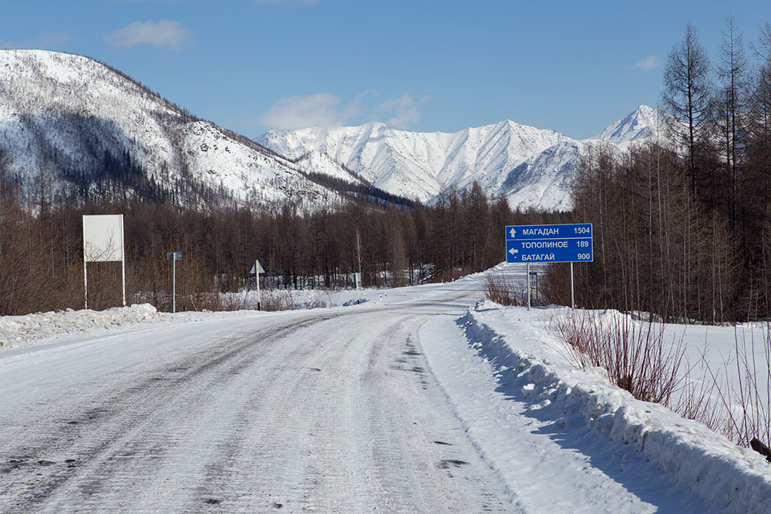
Дорога «Колыма»
На территории улуса проходит федеральная автодорога «Колыма». В 2008 году официально было открытие дороги федерального значения «Колыма». Федеральная автодорога "Колыма" является ключевым связующим звеном между Магаданом и Якутией, а для северо-восточных районов Республики Саха она - единственный путь выхода к Охотскому морю. Протяженность дороги - более 2 тыс. км, из которых 834 км проходит по территории Магаданской области и более 1200 км - по Якутии, а для жителей Оймяконского улуса это обеспечен круглогодичный проезд до столицы республики — Якутск, а также до города Магадан.

Slide 15
Поселок Усть-Нера райцентр Оймяконского района.
В 1939—1941 годах в устье реки Неры, притока Индигирки, в районе будущего посёлка работала экспедиция В. А. Цареградского. В то время там были разведаны десятки богатейших россыпных месторождений золота. В 1942 году были открыты первые золотодобывающие прииски, произведена первая разведка вольфрамового месторождения «Аляскитовое». В 1944 году было организовано Индигирское ГПУ Дальстроя.

Slide 16
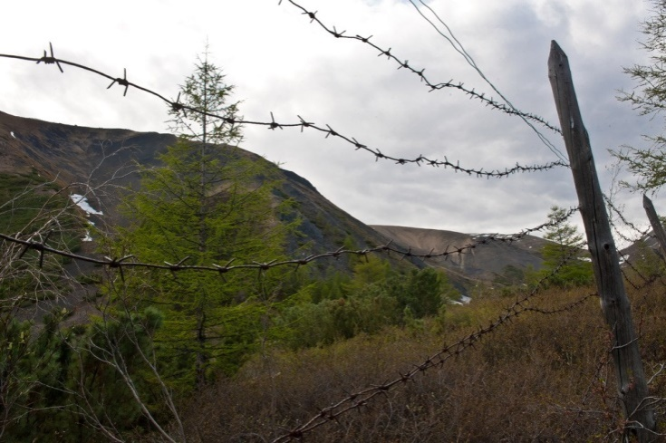
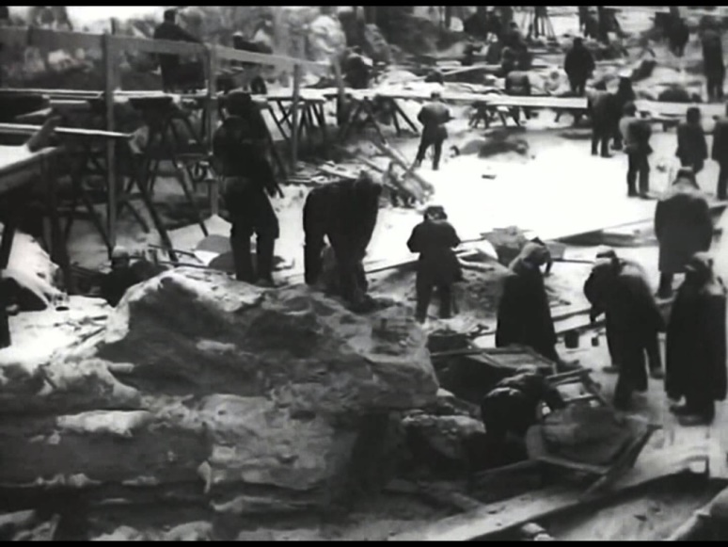
В 1945—1946 годах построено первое здание школы. Первый выпуск средней школы № 1 состоялся в 1951—1952 гг. В 1947г. было построено новое 2-этажное здание школы. Территория стройки школы была обнесена колючей проволокой, так как её строили заключённые. В посёлке в 1949—1958 годах был Индигирский лагерь Дальстроя; заключённые строили Магаданскую трассу, прииски, дома, добывали золото. Граница Усть-Неры заканчивалась нынешней территорией районной больницы, далее начинались непроходимые болота. На месте нынешней аптеки стоял питомник собак, которые сторожили заключённых. Со здания старой милиции начиналась территория лагеря

Slide 17
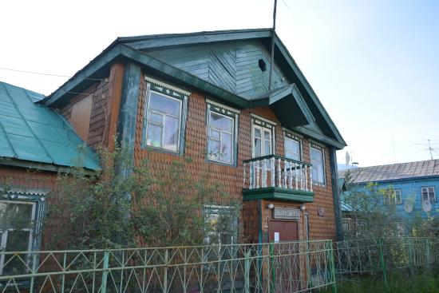
Наводнения 1951-го, 1959-го и 1967 годов
В краеведческом музее хранятся фотографии, свидетельствующие о наводнениях, которые произошли в мае 1951 г., в июле 1959 г., в мае 1967 г. Очевидцы первого наводнения рассказывали, что вода поднялась до второго этажа старой школы. Людей эвакуировали на сопку. Почти все продовольственные склады оказались под водой. После второго наводнения руководство района решило укрепить берег р. Индигирка. Все работники предприятий вышли на субботники, за неделю управились с работой.

Slide 18
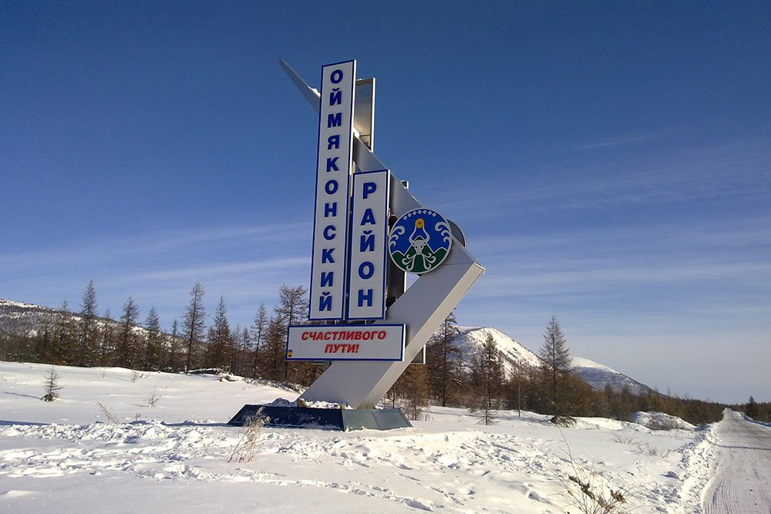
Моя малая родина богата красотами природы, полезными ископаемыми, вековыми тайнами и известна на весь мир своими морозами и стоячими холодами. Я горжусь и люблю свой родной Оймякон!

Slide 19
Спасибо за внимание!

